Slide 1

第五次实验 集成计数器及其应用
任务：1.用74LS290设计60进制计数电路
2.用74LS290设计24进制计数电路
3.实现60进制向24进制进位级联
4.用74LS163设计N进制计数电路
提高：3.用74LS163或74LS290
设计12归1计数电路
选用器件:74LS290 （2-5-10计数器）
74LS163 （16进制计数器）

Slide 2
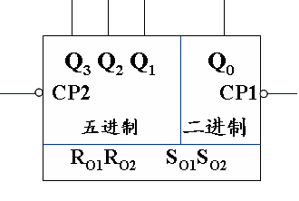
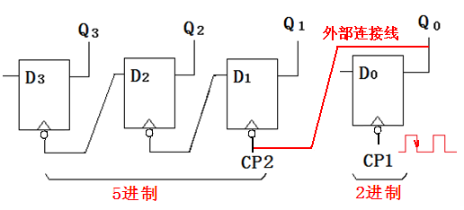
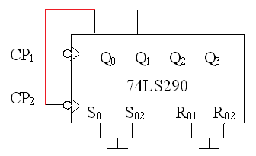
一.74LS290（2-5-10计数器）
（1）. 74LS290内部结构
（2）. 74LS290真值表
输 入 | 输 出
R₀₁ R₀₂ S₀₁ S₀₂ CP | Q₃ Q₂ Q₁ Q₀
1 1 0 × × 1 1 × 0 × × × 1 1 × 0 × 0 × ↓ × 0 0 × ↓ 0 × × 0 ↓ × 0 × 0 ↓ | 0 0 0 0 0 0 0 0 1 0 0 1 计 数 计 数 计 数 计 数
（3）.N= 10计数电路

Slide 3
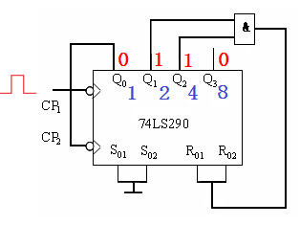
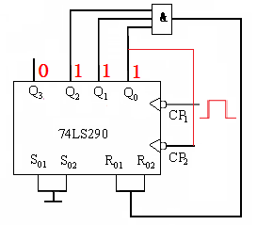
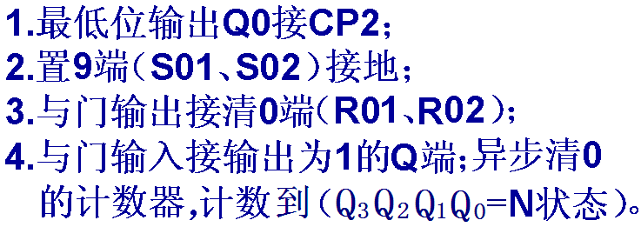
（4）N= 6计数电路
（5）N= 7计数电路

Slide 4
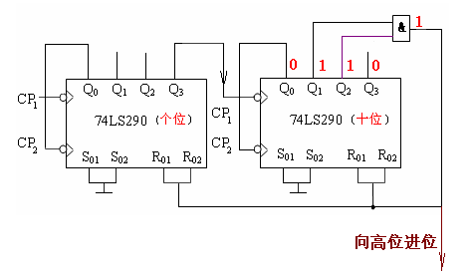
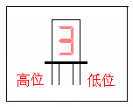
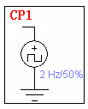
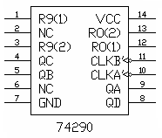
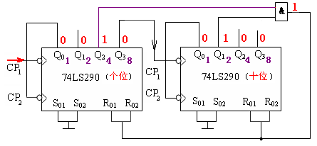

（5）. N= 60计数电路
个位计数
十位计数
（6）. N= 24计数电路

Slide 5
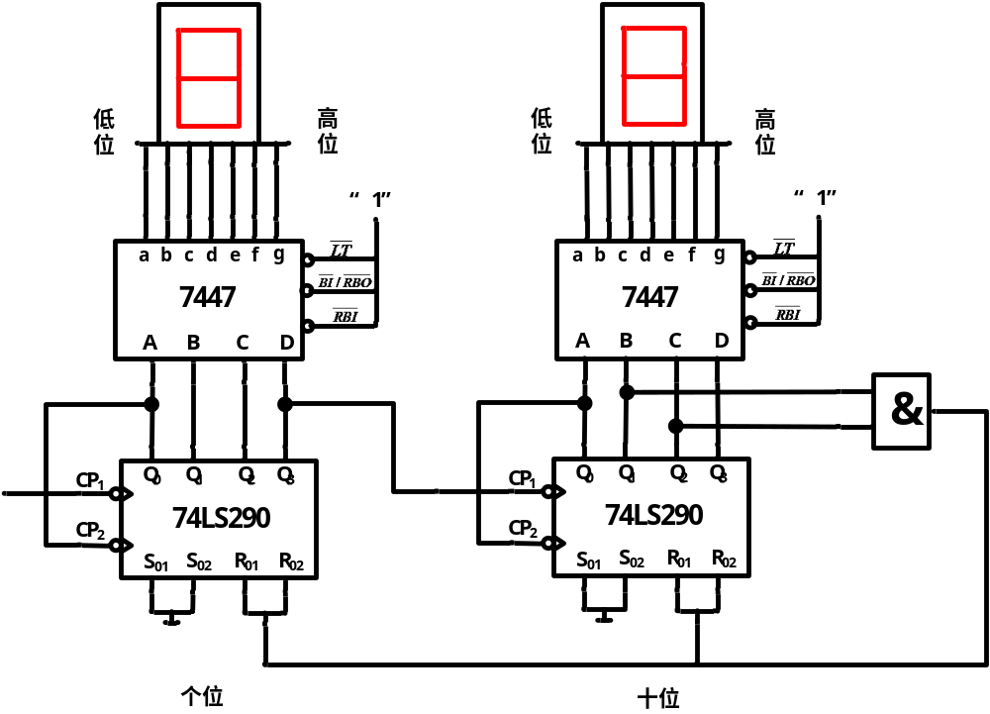
（8） 60进制计数、译码、显示原理图

Slide 6
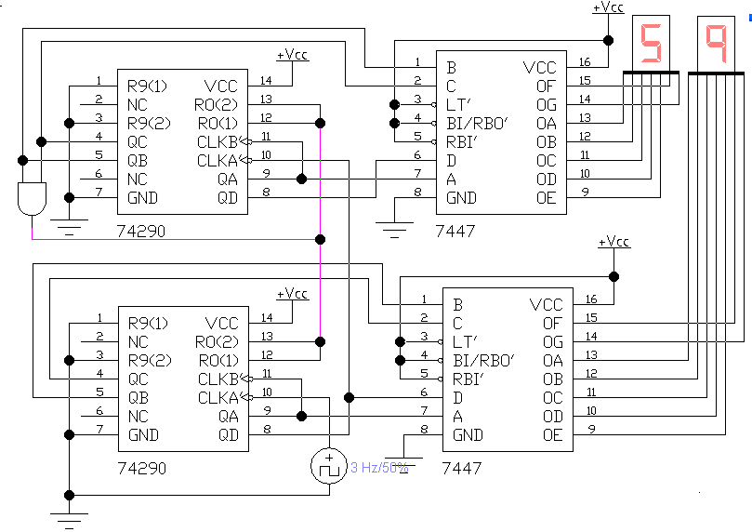
（8） 60进制计数、译码、显示电路

Slide 7
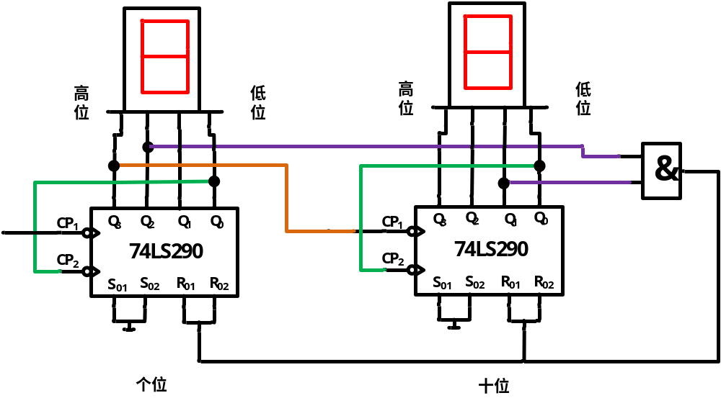
（9） 24进制计数、译码、显示原理图

Slide 8
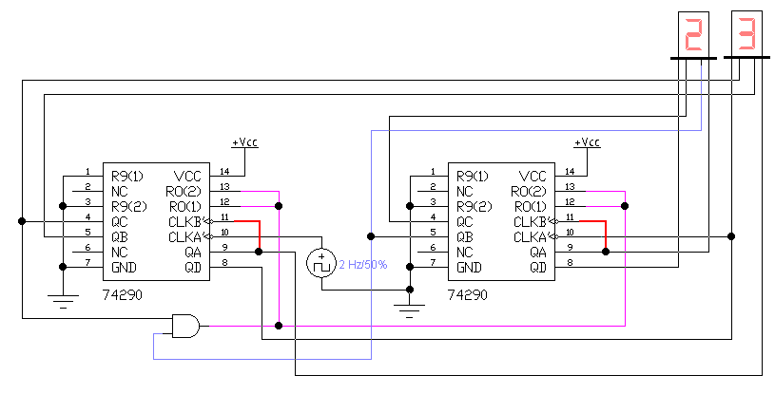
（9） 24进制计数、译码、显示电路

Slide 9
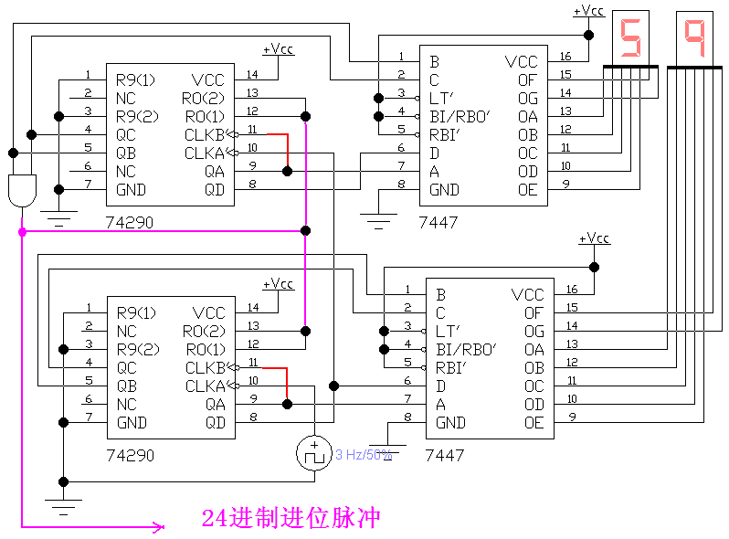
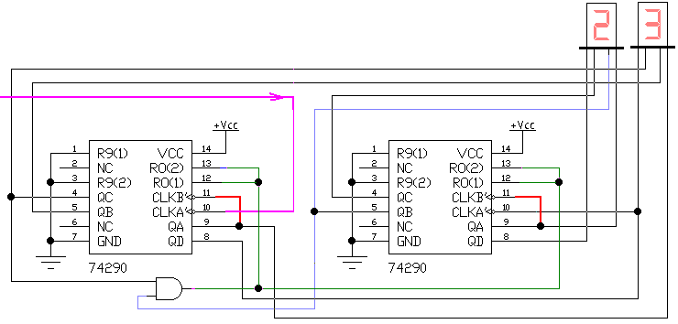

（8） 60进制、24进制级联(1)

Slide 10
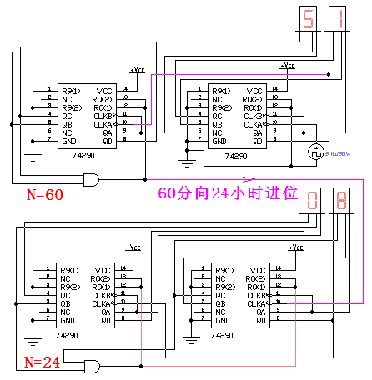
（7）. 60、24进制计数电路级联(2)

Slide 11
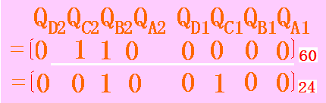
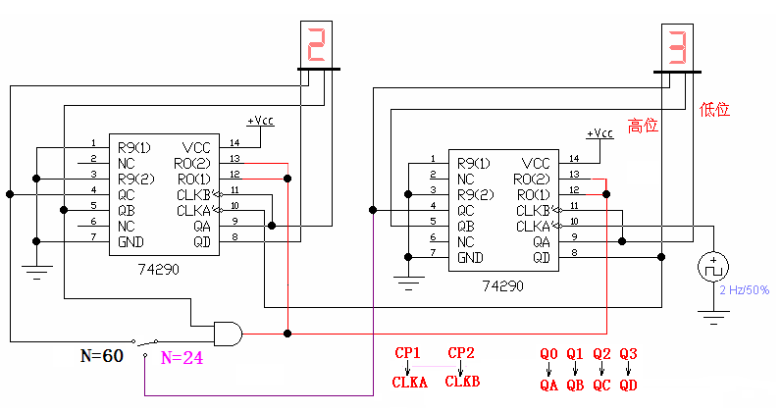
（8）. 60、24进制仿真电路
Q3 Q2 Q1 Q0
QD QC QB QA

Slide 12
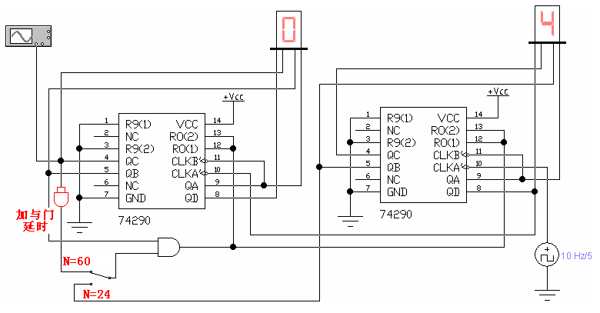
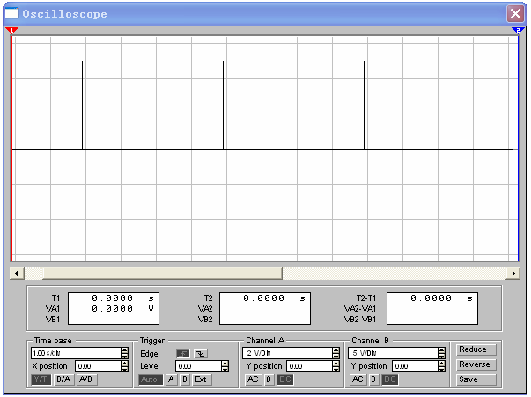
（9）. 60、24进制仿真电路(观察竞争与冒险)

Slide 13
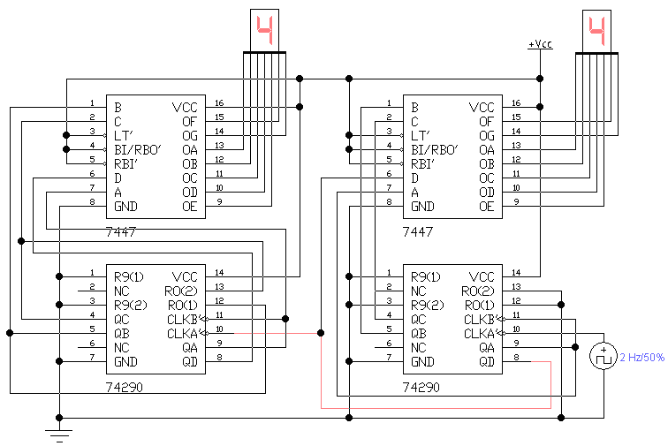
（10）.74LS290实现60进制
计数、译码、 显示电路(2)

Slide 14
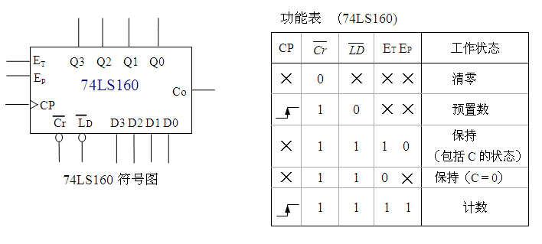
二、74LS160（ 10进制同步计数器）
（1）.74LS160芯片功能

Slide 15
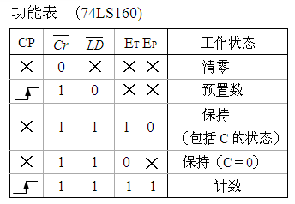
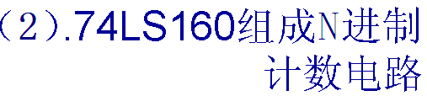
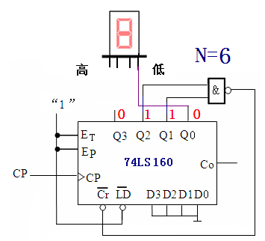
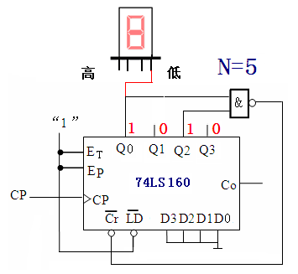

Slide 16
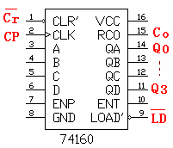
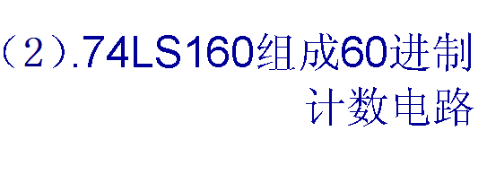
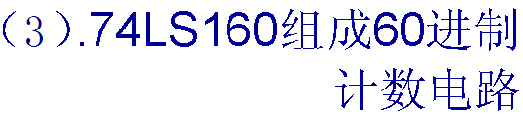
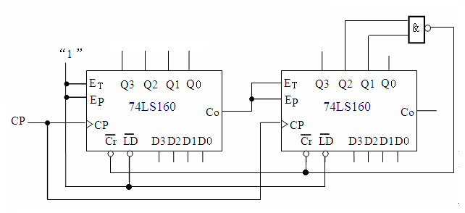
（1）.74LS160组成 60进制计数电路

Slide 17
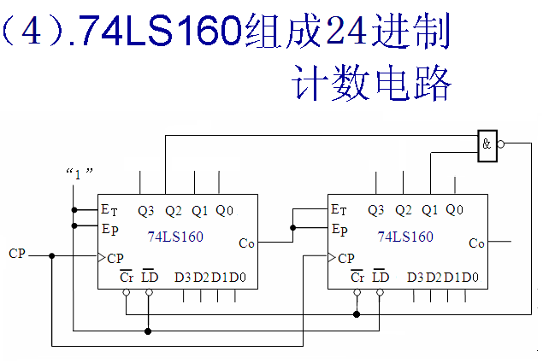

Slide 18
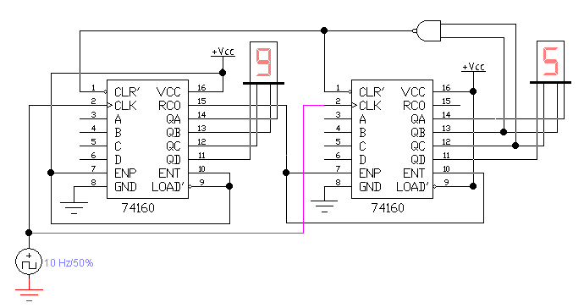
（3） . 74LS160组成60进制仿真电路

Slide 19
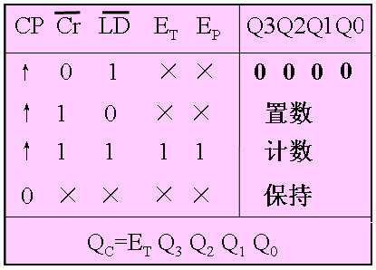
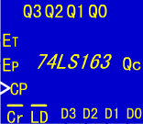
三、74LS163 16进制计数器
74LS163功能表
74LS163: 16进制计数器，同步清零，同步置数；
E_{T}＝E_{P}＝1时计数。

Slide 20
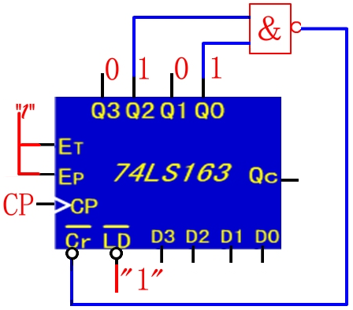
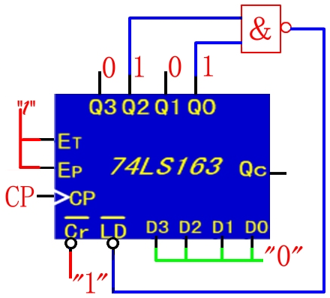
（1）N= 6计数电路
*同步清0法
*同步置0法
同步清0、置0，需在N-1状态，第5个CP做好准备，
第6个CP完成清0或置0 。

Slide 21
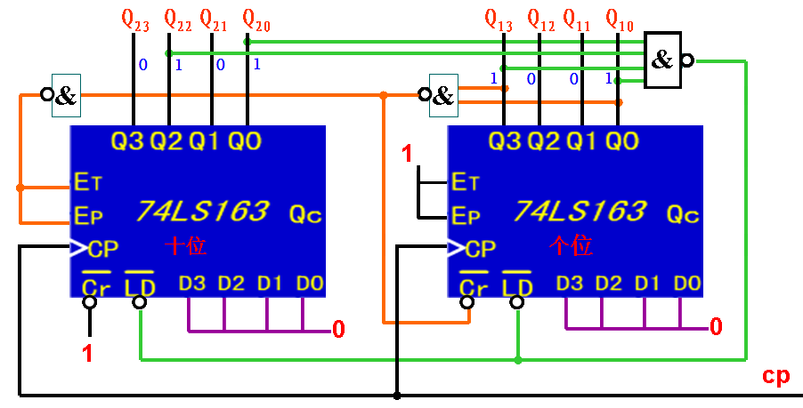
（2）N= 60进制计数电路（置0法）
---（个位、十位计数器同步工作）

Slide 22
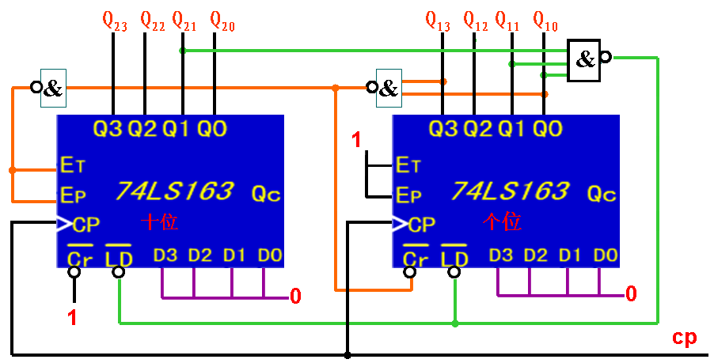
（3）N= 24进制计数电路（置0法）
---（个位、十位计数器同步工作）

Slide 23
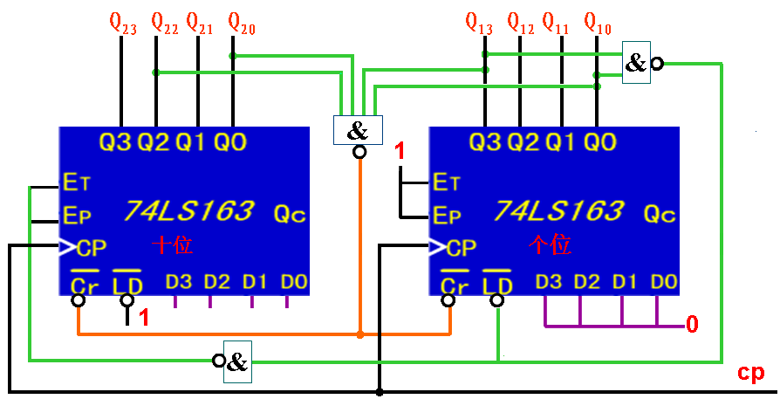
（4）60进制计数电路原理图（清0法）
---（个位、十位计数器同步工作）

Slide 24
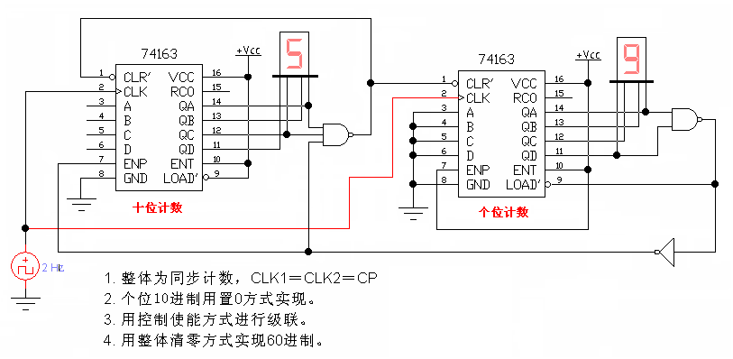
（5）60进制计数电路仿真图（清0法）
---（个位、十位计数器同步工作）
Q_{D2}Q_{C2}Q_{B2}Q_{A2} Q_{D1}Q_{C1}Q_{B1}Q_{A1}
=0 1 0 1 1 0 0 1

Slide 25
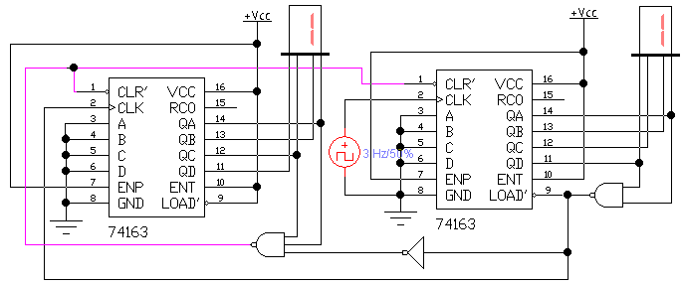
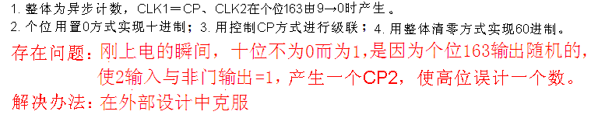
（6）60进制计数电路仿真图（清0）
---（个位、十位计数器异步工作）

Slide 26
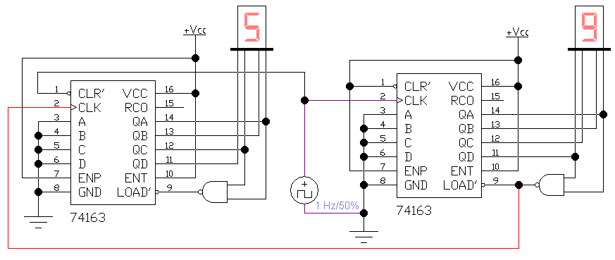
（7）N= 60进制计数电路（十位消1） ---（个位、十位计数器异步工作）

Slide 27
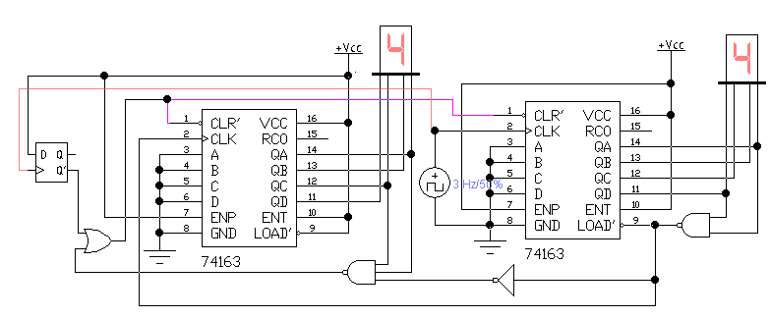
7）N= 60进制计数电路（十位用D消1） ---（个位、十位计数器异步工作）

Slide 28
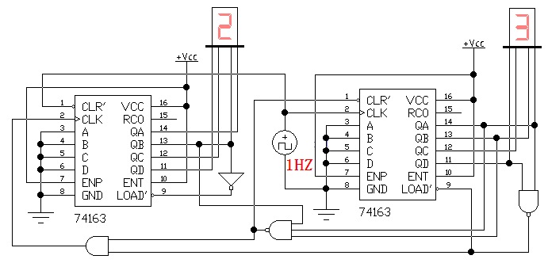
（8）N= 24进制计数电路（十位消1）
---（个位、十位计数器异步工作）

Slide 29
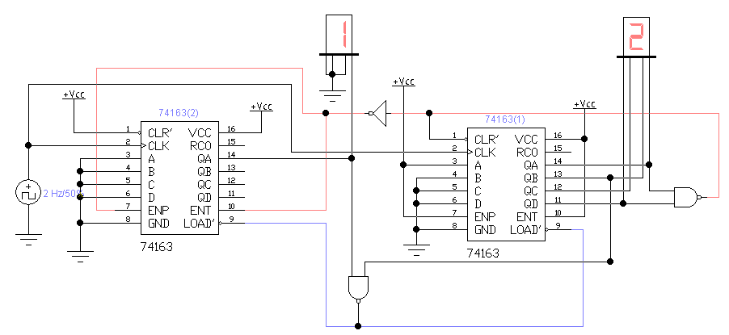
60进制参考电路

Slide 30
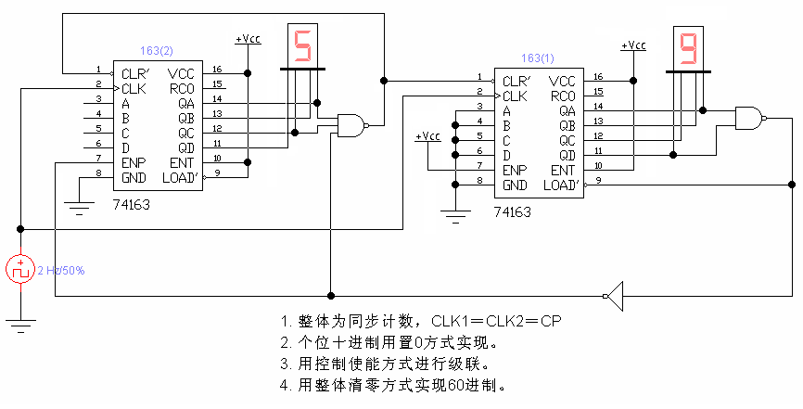
60进制参考电路
QD2QC2QB2QA2 QD1QC1QB1QA1
=0 1 0 1 1 0 0 1
进制计数电路

